Slide 1

Pergunte Que Eu Respondo
Pastoral Estudantil - APV
Pr. Ismael Ruperto
Notes:
www.4tons.com
Pr. Marcelo Augusto de Carvalho
Sexo: pergunte que eu respondo!

Slide 2
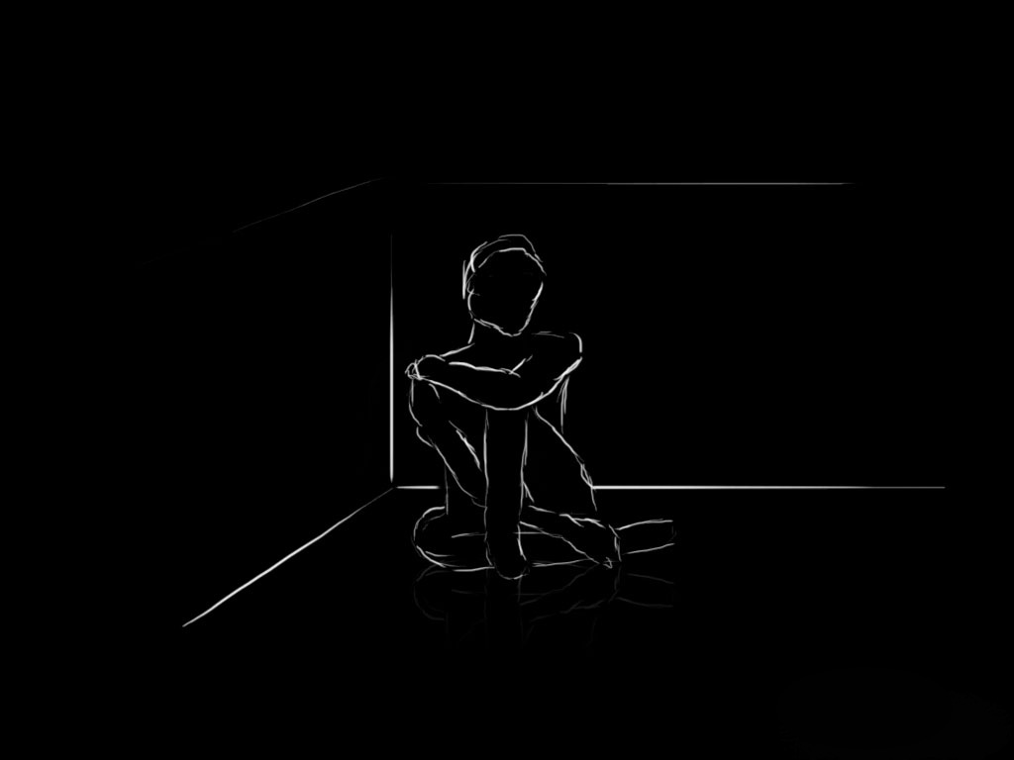
Masturbação É Pecado?
Notes:
De acordo com a Bíblia, sexo é um presente de Deus, nosso Criador e tudo o que Ele faz é bom. Assim, Deus é o nosso “fabricante” e como tal elaborou todo um procedimento para que o sexo alcance os seus objetivos: felicidade, blindagem (ver palestra Sexo inSeguro) e reprodução. Deus criou o sexo para unir homens a mulheres. Buscar prazer solitário desvirtua a essência do plano divino. Existe uma sequência e um padrão para que a sexualidade seja desfrutada: E deixará pai e mãe, e se unirá à sua mulher e ambos se tornarão uma só carne. Qualquer procedimento fora desse formato contraria a vontade de Deus. Gn 2:24.

Slide 3
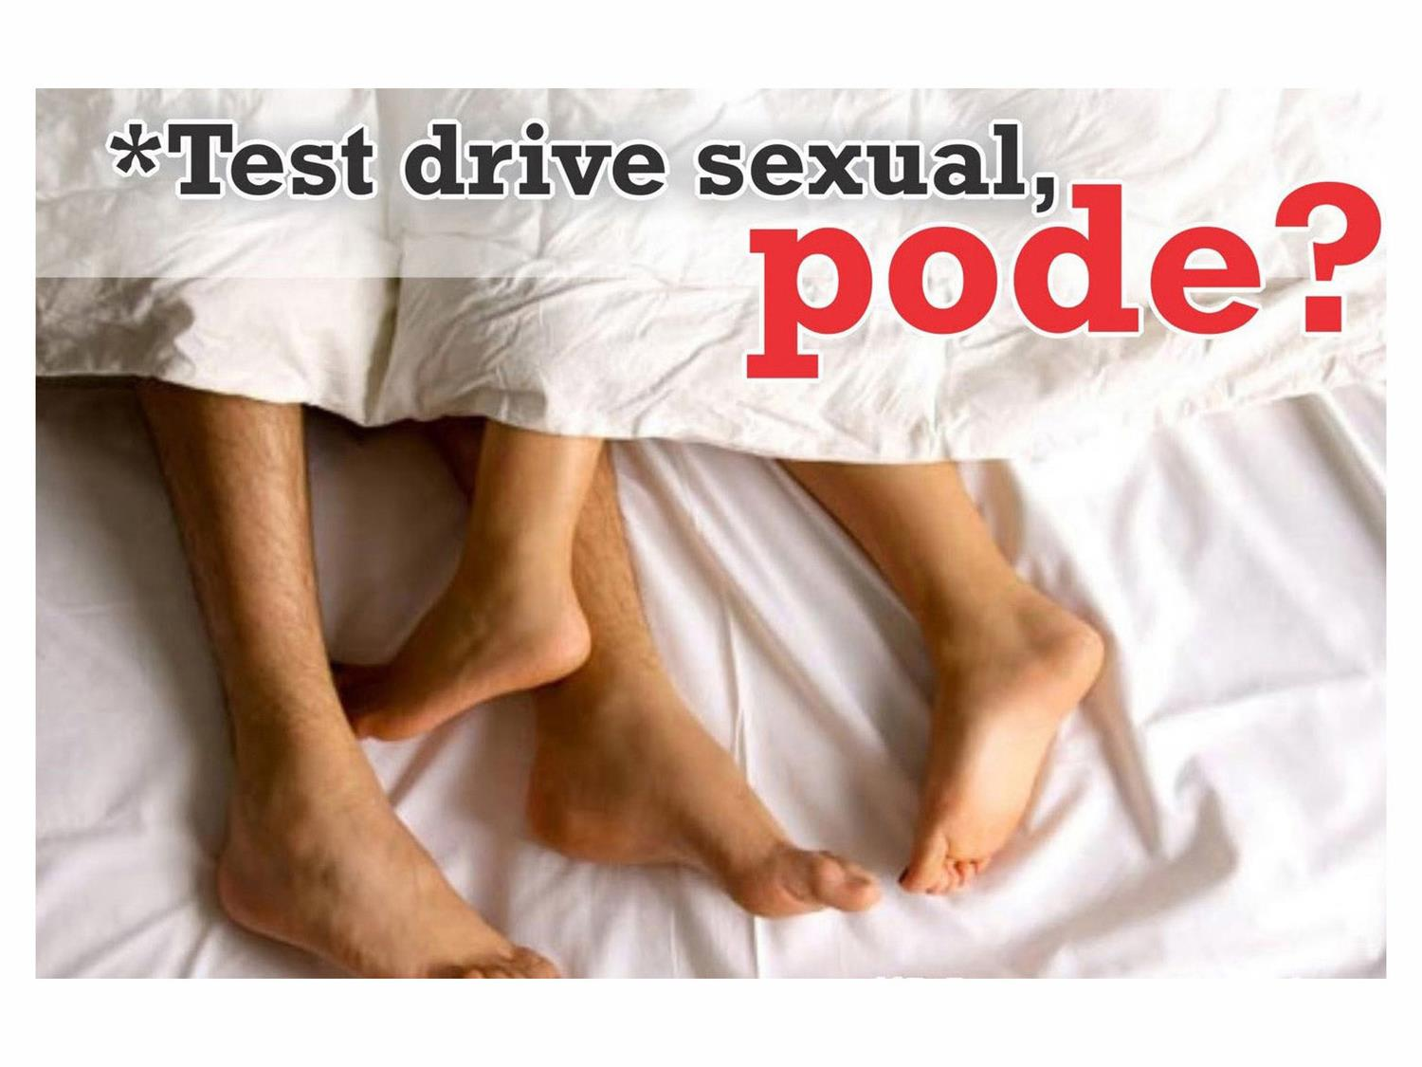
Notes:
Conforme resposta da pergunta anterior, não. Voltamos à Gênesis 2:24. Há uma sequência a ser seguida.

Slide 4

Como Fica A História De Isaque E Rebeca?
Notes:
O servo não foi buscar uma namorada para Isaque, mas um esposa. Ao entrarem na tenda, tiveram relação sexual consumando o casamento.

Slide 5

Posso Me Envolver Em Carícias Sexuais Durante O Namoro?

Slide 6

Beijo Na Boca É Sexo?
Notes:
Só você e Deus podem responder essa pergunta. Mas vou tentar te ajudar? Você beija para mostrar amor, carinho e respeito ou beija para conduzir seu parceiro à vontade de ter relacionamento sexual?

Slide 7

Sexo Virtual Entre Namorados É Pecado?

Slide 8

Deus Pretende Me Torturar?
Notes:
Não. Para que você não seja torturado Ele criou a polução noturna.

Slide 9

Sexo Oral É Lícito?

Slide 10

Sexo Anal É Lícito?

